Slide 1
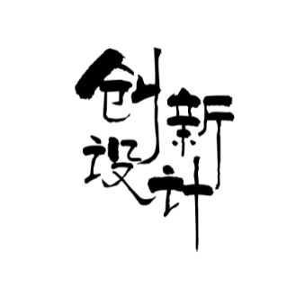
INNOVATIVE
DESIGN
第五章 平面向量、复数
第1节 平面向量的概念及线性运算

Slide 2
1.了解向量的实际背景.
2.理解平面向量的概念,理解两个向量相等的含义.
3.理解向量的几何表示.
4.掌握向量加法、减法的运算,并理解其几何意义.
5.掌握向量数乘的运算及其几何意义,理解两个向量共线的含义.
6.了解向量线性运算的性质及其几何意义.

Slide 3
01
知识诊断自测
目 录
02
考点聚焦突破
CONTENTS
03
课时对点精练

Slide 4
1
知识诊断自测
ZHISHIZHENDUANZICE

Slide 5
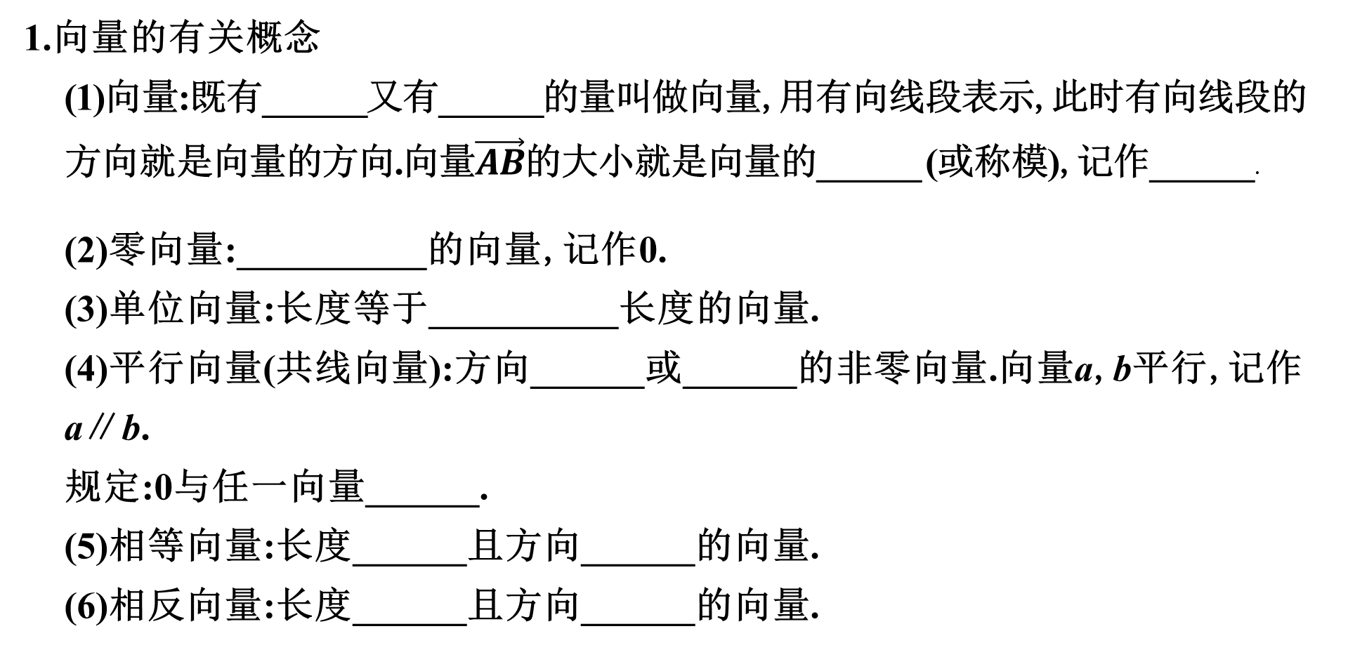
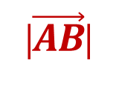
1.向量的有关概念
(1)向量:既有______又有______的量叫做向量,用有向线段表示,此时有向线段的方向就是向量的方向.向量$\vec{AB}$的大小就是向量的______ (或称模),记作______ .
(2)零向量:__________的向量,记作0.
(3)单位向量:长度等于__________长度的向量.
(4)平行向量(共线向量):方向______或______的非零向量.向量a,b平行,记作a∥b.
规定:0与任一向量______.
(5)相等向量:长度______且方向______的向量.
(6)相反向量:长度______且方向______的向量.
大小
方向
长度
|$\vec{AB}$|
长度为0
1个单位
相同
相反
平行
相等
相同
相等
相反

Slide 6
2.向量的线性运算
向量运算 | 定义 | 法则(或几何意义) | 运算律
加法 | 求两个向量和的运算 | 三角形法则 平行四边形法则 | (1)交换律: a+b=______ (2)结合律: (a+b)+c=_________
减法 | 求两个向量差的运算 | 三角形法则 | a-b=a+(-b)
b+a
a+(b+c)

Slide 7
数乘 | 规定实数λ与向量a的积是一个向量,这种运算叫做向量的数乘,记作λa | (1)|λa|=______; (2)当λ>0时,λa的方向与a的方向______;当λ<0时,λa的方向与a的方向______;当λ=0时,λa=____ | λ(μa)=________; (λ+μ)a=________; λ(a+b)=________
|λ||a|
λμa
相同
λa+μa
相反
λa+λb
0

Slide 8
3.共线向量定理
向量a(a≠0)与b共线的充要条件是:存在唯一一个实数λ,使_______.
b=λa

Slide 9
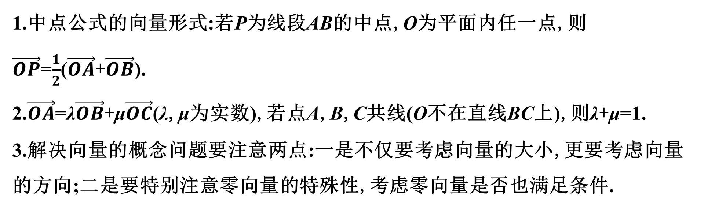
常用结论与微点提醒
1.中点公式的向量形式:若P为线段AB的中点,O为平面内任一点,则$\vec{OP}$=$\frac{1}{2}$($\vec{OA}$+$\vec{OB}$).
2.$\vec{OA}$=λ$\vec{OB}$+μ$\vec{OC}$(λ,μ为实数),若点A,B,C共线(O不在直线BC上),则λ+μ=1.
3.解决向量的概念问题要注意两点:一是不仅要考虑向量的大小,更要考虑向量的方向;二是要特别注意零向量的特殊性,考虑零向量是否也满足条件.

Slide 10

1.思考辨析(在括号内打“√”或“×”)
(1)|a|与|b|是否相等和a,b的方向无关.( )
(2)若a∥b,b∥c,则a∥c.( )
(3)向量$\vec{AB}$与向量$\vec{CD}$是共线向量,则A,B,C,D四点在一条直线上.( )
(4)当两个非零向量a,b共线时,一定有b=λa,反之成立.( )
解析 (2)若b=0,则a与c不一定平行.
(3)共线向量所在的直线可以重合,也可以平行,则A,B,C,D四点不一定在一条直线上.
√
×
×
√

Slide 11

2.(人教A必修二P5T3改编)(多选)下列说法错误的是( )
A.非零向量$\vec{AB}$与$\vec{BA}$是两平行向量
B.若a=b,b=c,则a=c
C.若a与b都是单位向量,则a=b
D.若两个单位向量平行,则这两个单位向量相等
解析 易知A,B正确;
单位向量a与b的方向均不确定,故C错误;
两个单位向量平行,它们的方向可能相反,两个向量不相等,故D错误.
CD

Slide 12

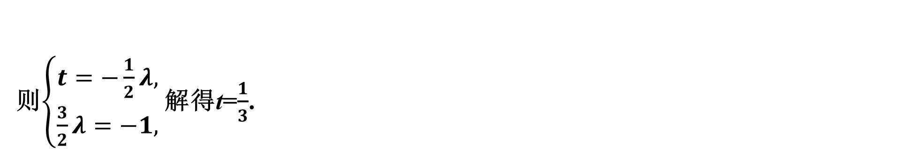
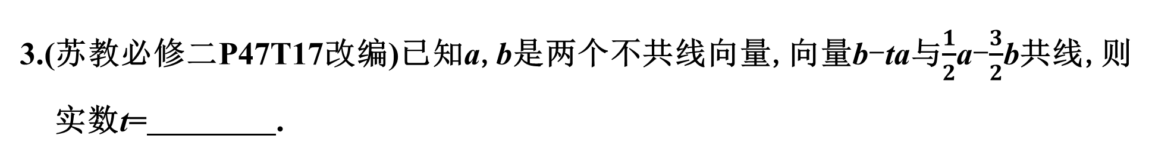
3.(苏教必修二P47T17改编)已知a,b是两个不共线向量,向量b-ta与$\frac{1}{2}$a-$\frac{3}{2}$b共线,则实数t= .
$\frac{1}{3}$
解析 由题意知,存在实数λ,使得b-ta=λ$\left(\frac{1}{2}a−\frac{3}{2}b\right)$,
则$\left\{\begin{matrix}t=−\frac{1}{2}λ, \\ \frac{3}{2}λ=−1,\end{matrix} \right.$解得t=$\frac{1}{3}$.

Slide 13
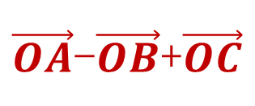

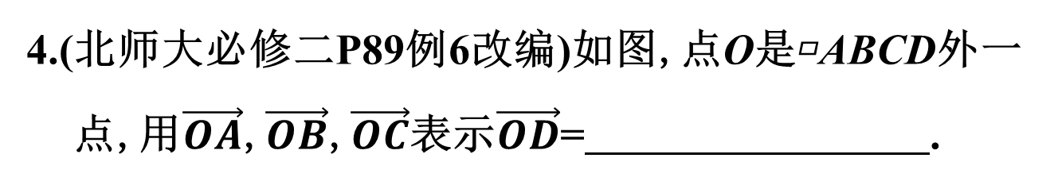
4.(北师大必修二P89例6改编)如图,点O是▱ABCD外一点,用$\vec{OA}$,$\vec{OB}$,$\vec{OC}$表示$\vec{OD}$= .
$\vec{OA}$-$\vec{OB}$+$\vec{OC}$
解析 由于$\vec{OD}$=$\vec{OC}$+$\vec{CD}$,
因此只需将$\vec{CD}用\vec{OA}$,$\vec{OB}$表示,
而$\vec{CD}$=$\vec{BA}$=$\vec{OA}$-$\vec{OB}$,
故$\vec{OD}$=$\vec{OC}$+$\vec{CD}$=$\vec{OC}$+($\vec{OA}$-$\vec{OB}$)=$\vec{OA}$-$\vec{OB}$+$\vec{OC}$.

Slide 14
2
考点聚焦突破
KAODIANJUJIAOTUPO

Slide 15
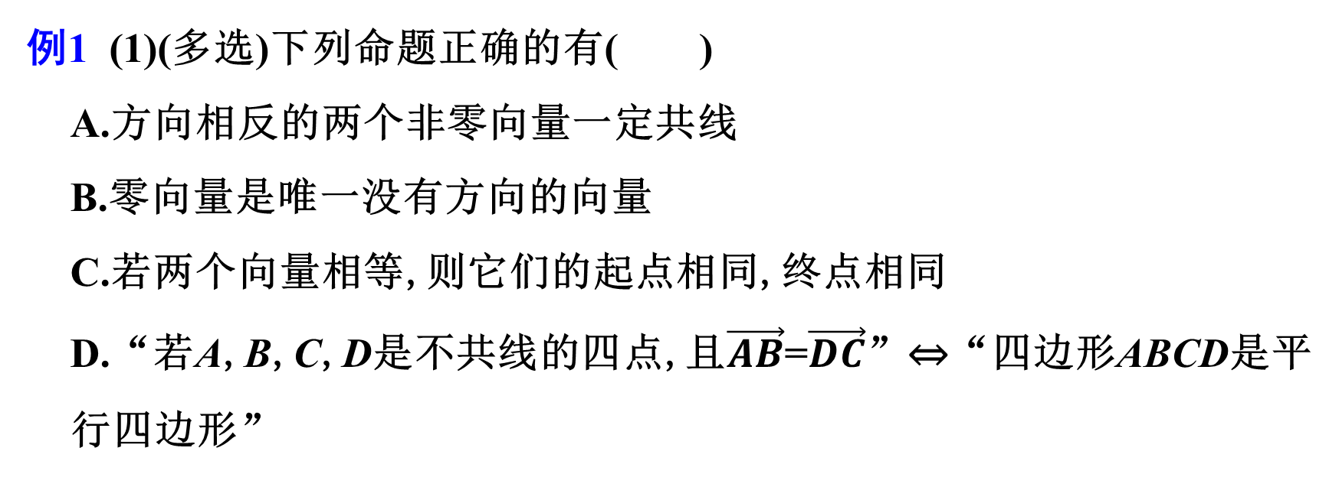
考点一 平面向量的概念
例1 (1)(多选)下列命题正确的有( )
A.方向相反的两个非零向量一定共线
B.零向量是唯一没有方向的向量
C.若两个向量相等,则它们的起点相同,终点相同
D.“若A,B,C,D是不共线的四点,且$\vec{AB}$=$\vec{DC}$”⇔“四边形ABCD是平行四边形”
AD

Slide 16

解析 方向相反的两个非零向量必定平行,所以方向相反的两个非零向量一定共线,故A正确;
零向量是有方向的,其方向是任意的,故B错误;
两个向量起点相同,终点相同,则两个向量相等;但两个向量相等,不一定有相同的起点和终点,故C错误;
A,B,C,D是不共线的四点,$\vec{AB}$=$\vec{DC}$,即模相等且方向相同,即平行四边形ABCD对边平行且相等,反之也成立,故D正确.

Slide 17

(2)设a,b都是非零向量,下列四个条件中,使$\frac{a}{\left|a\right|}$=$\frac{b}{\left|b\right|}$成立的充分条件是( )
A.a=-b B.a∥b
C.a=2b D.a∥b且|a|=|b|
解析 因为向量$\frac{a}{\left|a\right|}$的方向与向量a方向相同,向量$\frac{b}{\left|b\right|}$的方向与向量b方向相同,且$\frac{a}{\left|a\right|}$=$\frac{b}{\left|b\right|}$,
所以向量a与向量b方向相同,故可排除选项A,B,D.
当a=2b时,$\frac{a}{\left|a\right|}$=$\frac{2b}{|2\left.b\right|}$=$\frac{b}{\left|b\right|}$,故a=2b是$\frac{a}{\left|a\right|}$=$\frac{b}{\left|b\right|}$成立的充分条件.
C

Slide 18
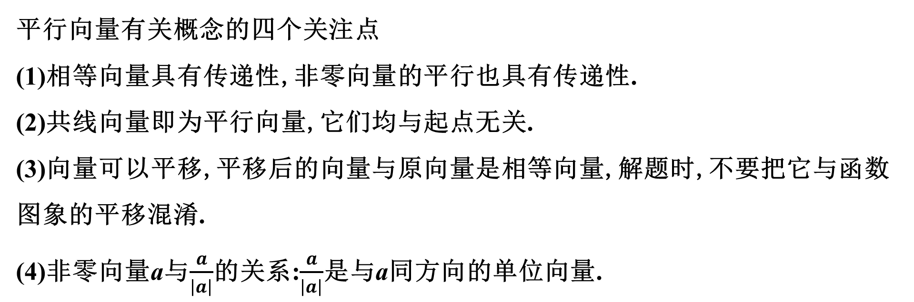
思维建模
平行向量有关概念的四个关注点
(1)相等向量具有传递性,非零向量的平行也具有传递性.
(2)共线向量即为平行向量,它们均与起点无关.
(3)向量可以平移,平移后的向量与原向量是相等向量,解题时,不要把它与函数图象的平移混淆.
(4)非零向量a与$\frac{a}{\left|a\right|}$的关系:$\frac{a}{\left|a\right|}$是与a同方向的单位向量.

Slide 19

训练1 (1)下列命题中正确的是( )
A.向量$\vec{AB}$的长度与向量$\vec{BA}$的长度相等
B.向量a与b平行,则a与b的方向相同或相反
C.a与b同向,且|a|>|b|,则a>b
D.两个终点相同的向量,一定是共线向量
解析 对于A,向量$\vec{AB}与向量\vec{BA}$的长度相等,方向相反,故A正确;
对于B,向量a与b平行,且a或b为零向量时,不满足条件,故B错误;
对于C,因为向量是既有大小又有方向的量,
所以任意两个向量都不能比较大小,故C错误;
对于D,两个终点相同的向量,不一定是共线向量,故D错误.
A

Slide 20

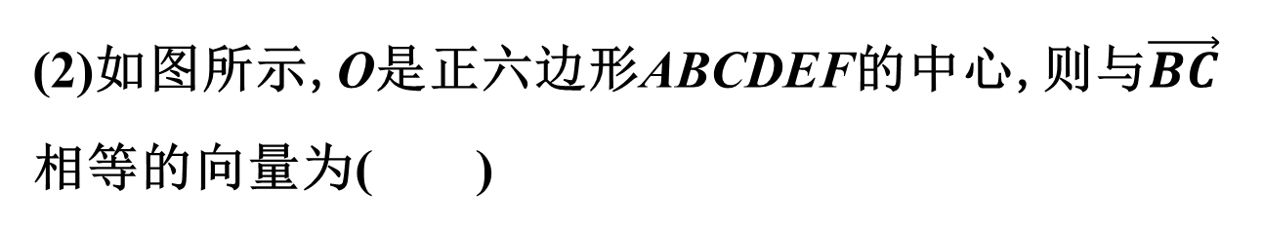
(2)如图所示,O是正六边形ABCDEF的中心,则与$\vec{BC}$相等的向量为( )
D
A.$\vec{BA}$ B.$\vec{CD}$
C.$\vec{AD}$ D.$\vec{OD}$
解析 A,B选项均与$\vec{BC}$方向不同,C选项与$\vec{BC}$长度不相等,D选项与$\vec{BC}$方向相同,长度相等.

Slide 21
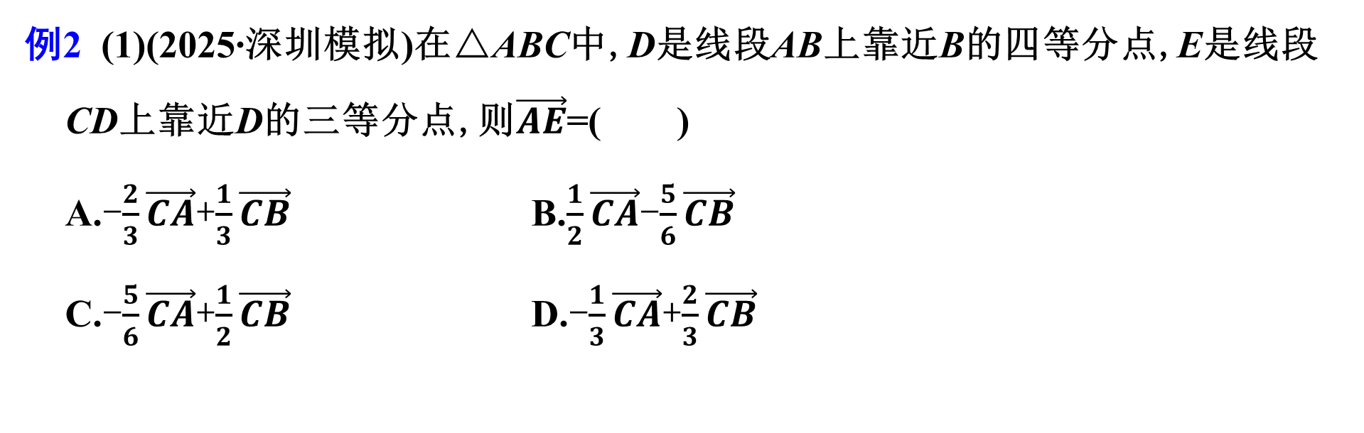
考点二 平面向量的线性运算
例2 (1)(2025·深圳模拟)在△ABC中,D是线段AB上靠近B的四等分点,E是线段CD上靠近D的三等分点,则$\vec{AE}$=( )
A.-$\frac{2}{3}\vec{CA}$+$\frac{1}{3}\vec{CB}$ B.$\frac{1}{2}\vec{CA}$-$\frac{5}{6}\vec{CB}$
C.-$\frac{5}{6}\vec{CA}$+$\frac{1}{2}\vec{CB}$ D.-$\frac{1}{3}\vec{CA}$+$\frac{2}{3}\vec{CB}$
C

Slide 22

解析 如图,由题意得$\vec{CE}$=$\frac{2}{3}\vec{CD}$,$\vec{AD}$=$\frac{3}{4}\vec{AB}$,
故$\vec{AE}$=$\vec{AC}$+$\vec{CE}$
=$\vec{AC}$+$\frac{2}{3}\vec{CD}$
=$\vec{AC}$+$\frac{2}{3}$($\vec{AD}$-$\vec{AC}$)
=$\frac{1}{3}\vec{AC}$+$\frac{2}{3}\vec{AD}$=$\frac{1}{3}\vec{AC}$+$\frac{1}{2}\vec{AB}$
=-$\frac{1}{3}\vec{CA}$+$\frac{1}{2}$($\vec{CB}$-$\vec{CA}$)
=-$\frac{5}{6}\vec{CA}$+$\frac{1}{2}\vec{CB}$.

Slide 23

(2)(2025·大连双基测试)在△ABC中,若$\vec{AD}$=m$\vec{DB}$,$\vec{CD}$=$\frac{1}{3}\vec{CA}$+λ$\vec{CB}$,则λ=( )
A.$\frac{2}{3}$ B.$\frac{1}{3}$ C.-$\frac{1}{3}$ D.-$\frac{2}{3}$
解析 法一 若$\vec{AD}$=m$\vec{DB}$,则$\vec{AB}$=$\vec{AD}$+$\vec{DB}$=$\left(\frac{1}{m}+1\right)\vec{AD}$ ,
可得$\vec{AD}$=$\frac{m}{1+m}\vec{AB}$,
∴$\vec{CD}$=$\vec{CA}$+$\vec{AD}$=$\vec{CA}$+$\frac{m}{1+m}\vec{AB}$=$\vec{CA}$+$\frac{m}{1+m}$($\vec{CB}$-$\vec{CA}$)=$\frac{1}{1+m}\vec{CA}$+$\frac{m}{1+m}\vec{CB}$,
结合题意,得$\frac{1}{1+m}$=$\frac{1}{3}$,$\frac{m}{1+m}$=λ,解得m=2,λ=$\frac{2}{3}$.
A

Slide 24
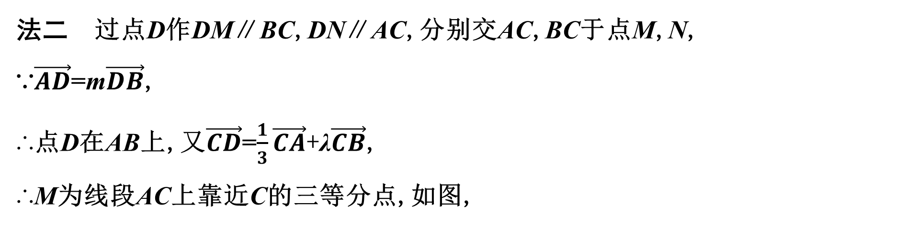
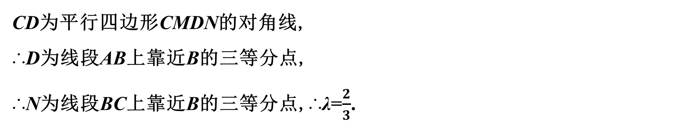
法二 过点D作DM∥BC,DN∥AC,分别交AC,BC于点M,N,
∵$\vec{AD}$=m$\vec{DB}$,
∴点D在AB上,又$\vec{CD}$=$\frac{1}{3}\vec{CA}$+λ$\vec{CB}$,
∴M为线段AC上靠近C的三等分点,如图,
CD为平行四边形CMDN的对角线,
∴D为线段AB上靠近B的三等分点,
∴N为线段BC上靠近B的三等分点,∴λ=$\frac{2}{3}$.

Slide 25
思维建模
平面向量线性运算的常见类型及解题策略
(1)向量求和用平行四边形法则或三角形法则;求差用向量减法的几何意义.
(2)求参数问题可以通过向量的运算将向量表示出来,进行比较,求参数的值.

Slide 26

训练2 (1)(2025·长沙调研)已知D是△ABC所在平面内一点,$\vec{AD}$=$\frac{3}{5}\vec{AB}$+$\frac{2}{5}\vec{AC}$,则( )
A.$\vec{BD}$=$\frac{2}{5}\vec{BC}$ B.$\vec{BD}$=$\frac{3}{5}\vec{BC}$ C.$\vec{BD}$=$\frac{3}{2}\vec{BC}$ D.$\vec{BD}$=$\frac{2}{3}\vec{BC}$
解析 由$\vec{AD}$=$\frac{3}{5}\vec{AB}$+$\frac{2}{5}\vec{AC}$,得$\vec{AB}$+$\vec{BD}$=$\frac{3}{5}\vec{AB}$+$\frac{2}{5}\vec{AC}$,
得$\vec{BD}$=-$\frac{2}{5}\vec{AB}$+$\frac{2}{5}\vec{AC}$,
得$\vec{BD}$=$\frac{2}{5}$(-$\vec{AB}$+$\vec{AC}$)=$\frac{2}{5}\vec{BC}$.
A

Slide 27
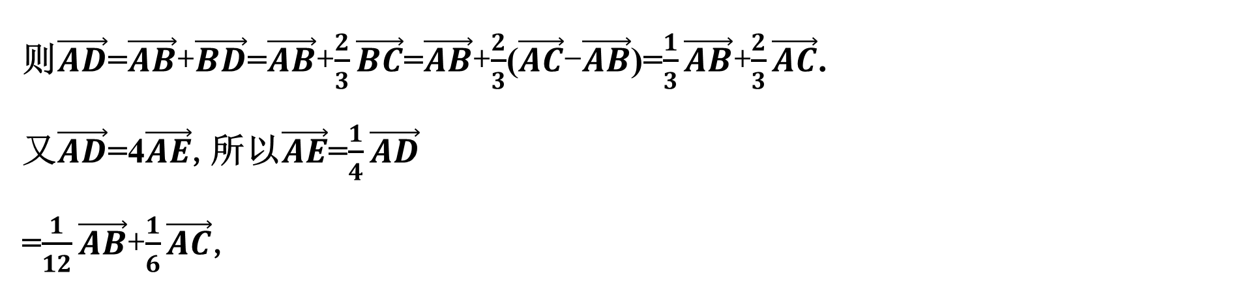
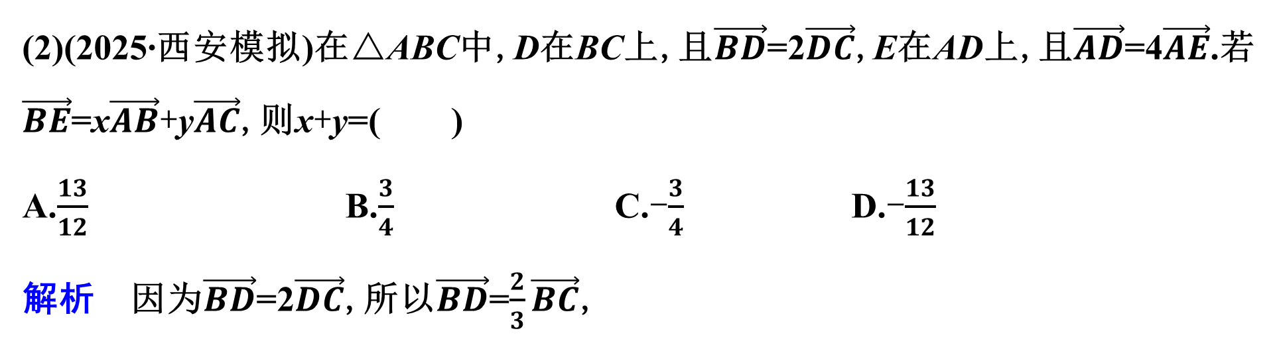
(2)(2025·西安模拟)在△ABC中,D在BC上,且$\vec{BD}$=2$\vec{DC}$,E在AD上,且$\vec{AD}$=4$\vec{AE}$.若$\vec{BE}$=x$\vec{AB}$+y$\vec{AC}$,则x+y=( )
A.$\frac{13}{12}$ B.$\frac{3}{4}$ C.-$\frac{3}{4}$ D.-$\frac{13}{12}$
解析 因为$\vec{BD}$=2$\vec{DC}$,所以$\vec{BD}$=$\frac{2}{3}\vec{BC}$,
C
则$\vec{AD}$=$\vec{AB}$+$\vec{BD}$=$\vec{AB}$+$\frac{2}{3}\vec{BC}$=$\vec{AB}$+$\frac{2}{3}$($\vec{AC}$-$\vec{AB}$)=$\frac{1}{3}\vec{AB}$+$\frac{2}{3}\vec{AC}$.
又$\vec{AD}$=4$\vec{AE}$,所以$\vec{AE}$=$\frac{1}{4}\vec{AD}$
=$\frac{1}{12}\vec{AB}$+$\frac{1}{6}\vec{AC}$,

Slide 28
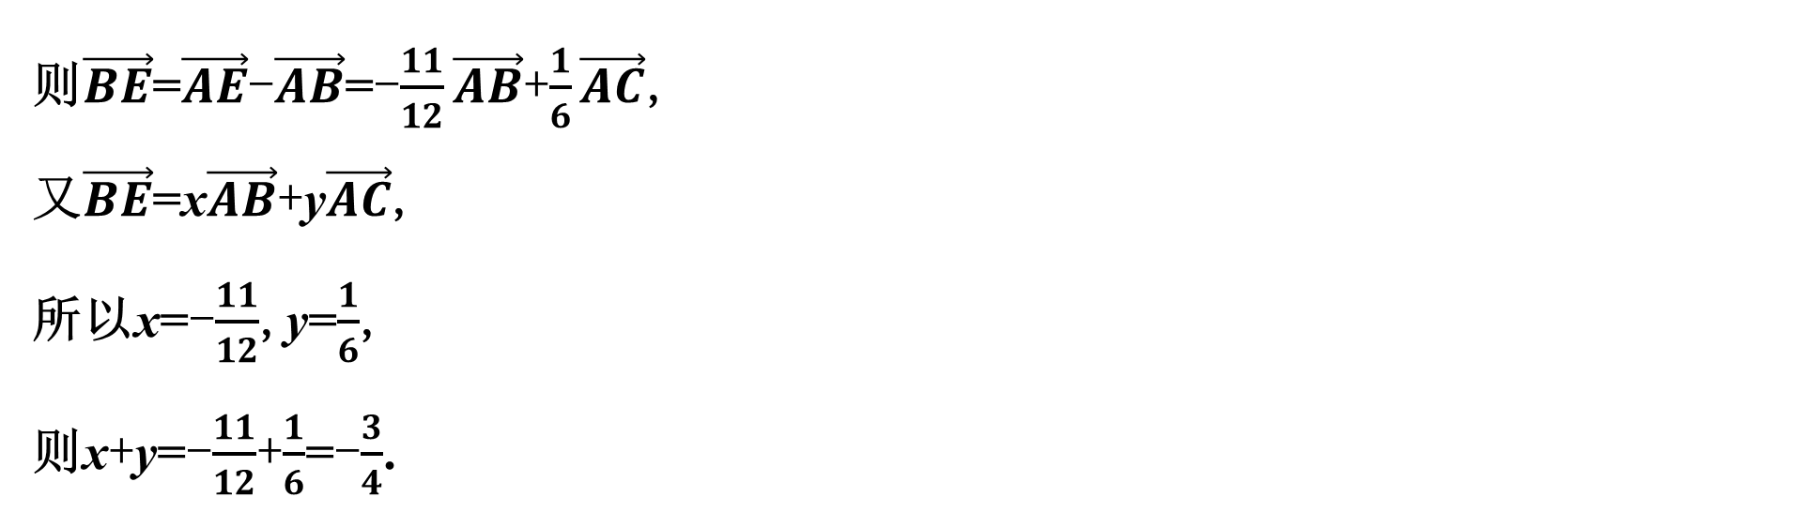
则$\vec{BE}$=$\vec{AE}$-$\vec{AB}$=-$\frac{11}{12}\vec{AB}$+$\frac{1}{6}\vec{AC}$,
又$\vec{BE}$=x$\vec{AB}$+y$\vec{AC}$,
所以x=-$\frac{11}{12}$,y=$\frac{1}{6}$,
则x+y=-$\frac{11}{12}$+$\frac{1}{6}$=-$\frac{3}{4}$.

Slide 29
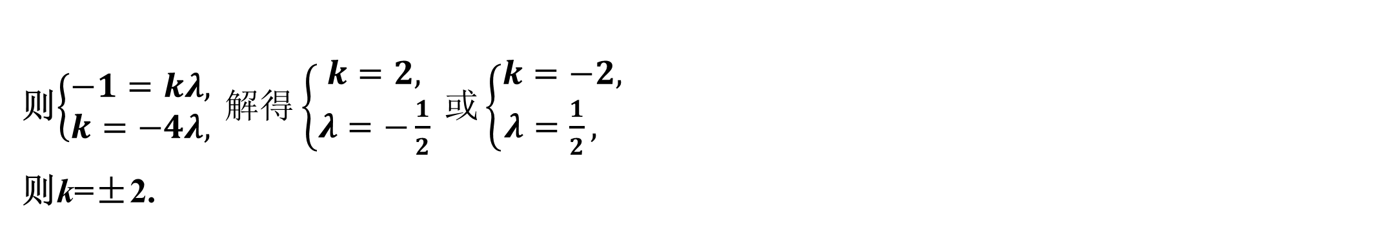
考点三 共线向量定理的应用
例3 (1)(2025·泰州调研)设e₁,e₂是两个不共线的向量,若向量m=-e₁+ke₂(k∈R)与向量n=ke₁-4e₂(k∈R)共线,则( )
A.k=0 B.k=±2 C.k=2 D.k=-2
解析 因为e₁,e₂是两个不共线的向量,
且m=-e₁+ke₂,n=ke₁-4e₂(k∈R)共线,所以存在实数λ∈R,使得m=λn,
B
则$\left\{\begin{matrix}−1=kλ, \\ k=−4λ,\end{matrix} \right.解得\left\{\begin{matrix}k=2, \\ λ=−\frac{1}{2}\end{matrix} \right.或\left\{\begin{matrix}k=−2, \\ λ=\frac{1}{2}, \end{matrix} \right.$
则k=±2.

Slide 30
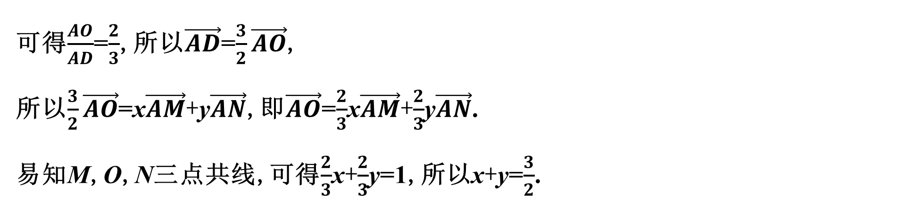
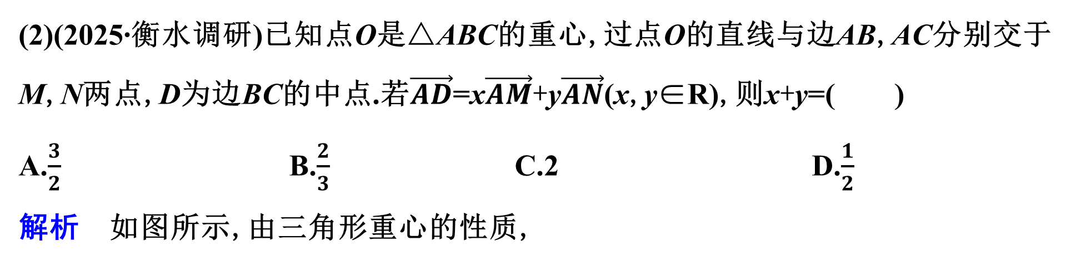
(2)(2025·衡水调研)已知点O是△ABC的重心,过点O的直线与边AB,AC分别交于M,N两点,D为边BC的中点.若$\vec{AD}$=x$\vec{AM}$+y$\vec{AN}$(x,y∈R),则x+y=( )
A.$\frac{3}{2}$ B.$\frac{2}{3}$ C.2 D.$\frac{1}{2}$
解析 如图所示,由三角形重心的性质,
A
可得$\frac{AO}{AD}$=$\frac{2}{3}$,所以$\vec{AD}$=$\frac{3}{2}\vec{AO}$,
所以$\frac{3}{2}\vec{AO}$=x$\vec{AM}$+y$\vec{AN}$,即$\vec{AO}$=$\frac{2}{3}$x$\vec{AM}$+$\frac{2}{3}$y$\vec{AN}$.
易知M,O,N三点共线,可得$\frac{2}{3}$x+$\frac{2}{3}$y=1,所以x+y=$\frac{3}{2}$.

Slide 31

思维建模
利用共线向量定理解题的策略
(1)a∥b⇔a=λb(b≠0)是判断两个向量共线的主要依据.注意待定系数法和方程思想的运用.
(2)当两向量共线且有公共点时,才能得出三点共线,即A,B,C三点共线⇔$\vec{AB}$,$\vec{AC}$共线.
(3)若a与b不共线且λa=μb,则λ=μ=0.
(4)$\vec{OA}$=λ$\vec{OB}$+μ$\vec{OC}$(λ,μ为实数),若A,B,C三点共线(O不在直线BC上),则λ+μ=1.

Slide 32
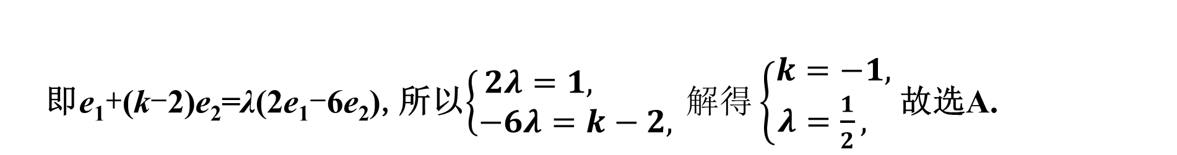

训练3 (1)已知e₁,e₂是平面内两个不共线的向量,$\vec{OA}$=3e₁+2e₂,$\vec{OB}$=4e₁+ke₂,
$\vec{OC}$=5e₁-4e₂,若A,B,C三点共线,则实数k的值为( )
A.-1 B.0 C.1 D.2
解析 法一 因为$\vec{OA}$=3e₁+2e₂,$\vec{OB}$=4e₁+ke₂,$\vec{OC}$=5e₁-4e₂,
所以$\vec{AB}$=$\vec{OB}$-$\vec{OA}$=(4e₁+ke₂)-(3e₁+2e₂)=e₁+(k-2)e₂,
$\vec{AC}$=$\vec{OC}$-$\vec{OA}$=(5e₁-4e₂)-(3e₁+2e₂)=2e₁-6e₂,
又A,B,C三点共线,所以存在唯一的实数λ,使得$\vec{AB}$=λ$\vec{AC}$,
A
即e₁+(k-2)e₂=λ(2e₁-6e₂),所以$\left\{\begin{matrix}2λ=1, \\ −6λ=k−2,\end{matrix} \right.解得\left\{\begin{matrix}k=−1, \\ λ=\frac{1}{2}, \end{matrix} \right.$故选A.

Slide 33
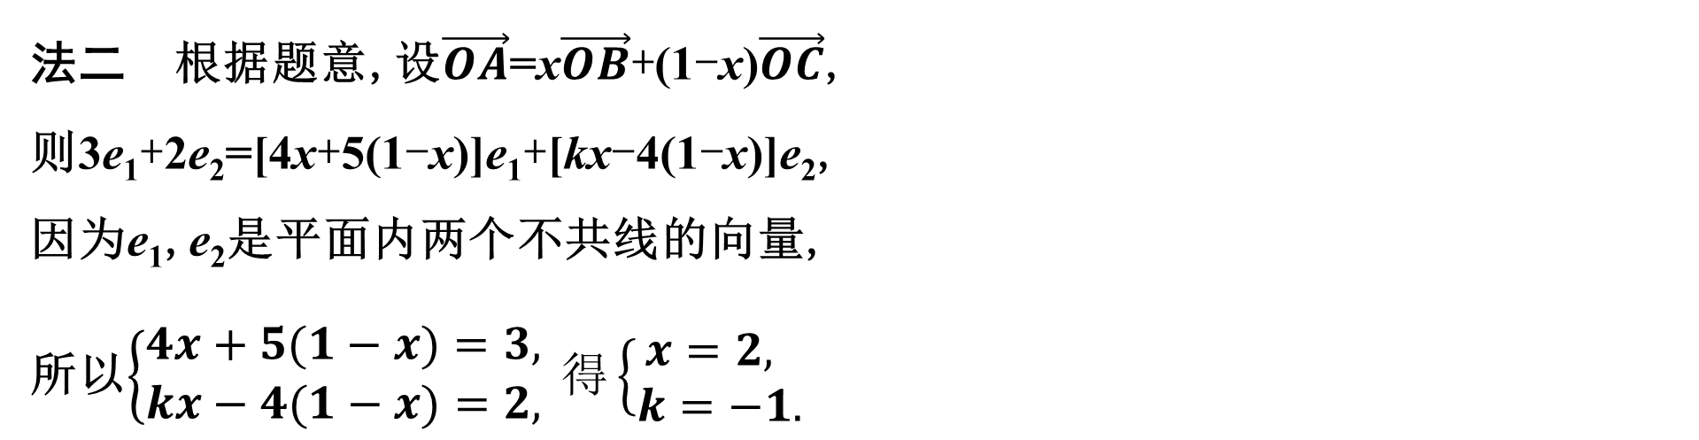
法二 根据题意,设$\vec{OA}$=x$\vec{OB}$+(1-x)$\vec{OC}$,
则3e₁+2e₂=[4x+5(1-x)]e₁+[kx-4(1-x)]e₂,
因为e₁,e₂是平面内两个不共线的向量,
所以$\left\{\begin{matrix}4x+5(1−x)=3, \\ kx−4(1−x)=2,\end{matrix} \right.得\left\{\begin{matrix}x=2, \\ k=−1.\end{matrix} \right.$

Slide 34

(2)(2025·青岛调研)在△ABC中,$\vec{BC}$=3$\vec{BD}$,$\vec{CF}$=2$\vec{FA}$,E是AB的中点,EF与AD交于点P.若$\vec{AP}$=m$\vec{AB}$+n$\vec{AC}$(m,n∈R),则m+n=( )
A.$\frac{3}{7}$ B.$\frac{4}{7}$ C.$\frac{6}{7}$ D.1
解析 如图所示,因为$\vec{BC}$=3$\vec{BD}$,所以$\vec{BD}$=$\frac{1}{3}\vec{BC}$,
则$\vec{AD}$=$\vec{AB}$+$\frac{1}{3}$($\vec{AC}$-$\vec{AB}$)=$\frac{2}{3}\vec{AB}$+$\frac{1}{3}\vec{AC}$.
因为A,P,D三点共线,所以$\vec{AP}$=λ$\vec{AD}$=$\frac{2}{3}$λ$\vec{AB}$+$\frac{1}{3}$λ$\vec{AC}$(λ∈R).
因为$\vec{CF}$=2$\vec{FA}$,所以$\vec{AF}$=$\frac{1}{3}\vec{AC}$.
A

Slide 35
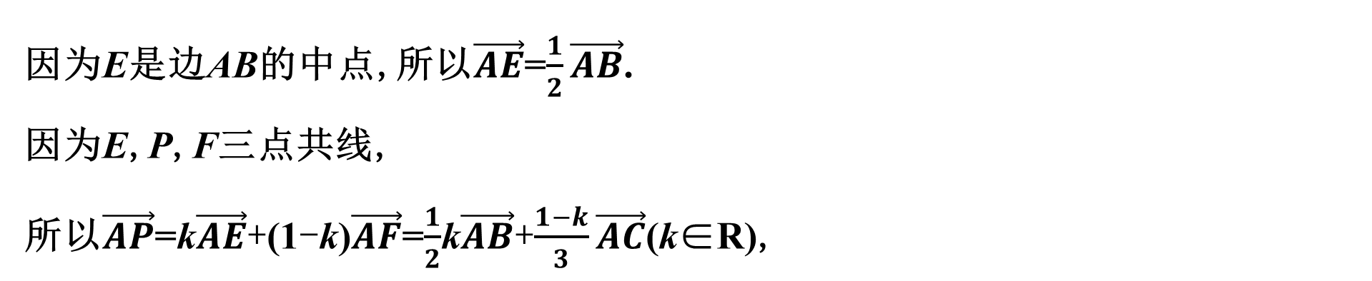
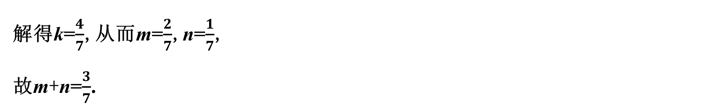
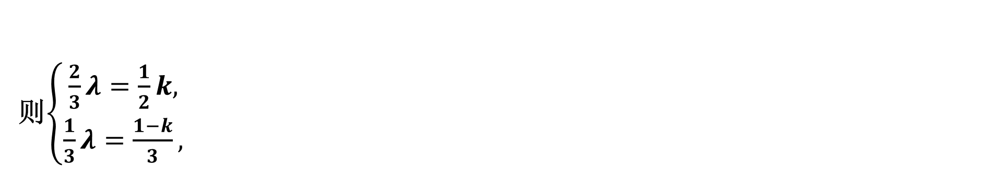
因为E是边AB的中点,所以$\vec{AE}$=$\frac{1}{2}\vec{AB}$.
因为E,P,F三点共线,
所以$\vec{AP}$=k$\vec{AE}$+(1-k)$\vec{AF}$=$\frac{1}{2}$k$\vec{AB}$+$\frac{1−k}{3}\vec{AC}$(k∈R),
则$\left\{\begin{matrix}\frac{2}{3}λ=\frac{1}{2}k, \\ \frac{1}{3}λ=\frac{1−k}{3},\end{matrix} \right.$
解得k=$\frac{4}{7}$,从而m=$\frac{2}{7}$,n=$\frac{1}{7}$,
故m+n=$\frac{3}{7}$.

Slide 36
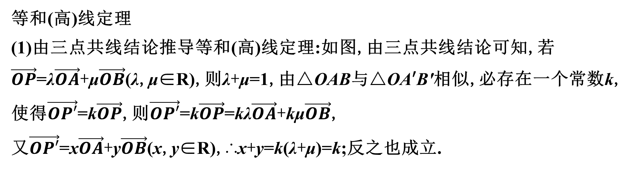
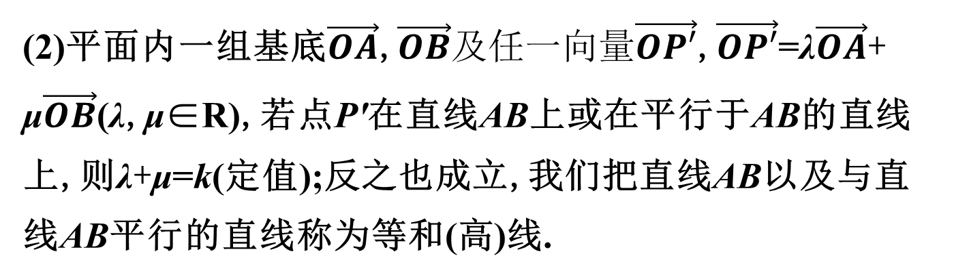
拓展视野 等和线
等和(高)线定理
(1)由三点共线结论推导等和(高)线定理:如图,由三点共线结论可知,若$\vec{OP}$=λ$\vec{OA}$+μ$\vec{OB}$(λ,μ∈R),则λ+μ=1,由△OAB与△OA′B′相似,必存在一个常数k,使得$\vec{OP′}$=k$\vec{OP}$,则$\vec{OP′}$=k$\vec{OP}$=kλ$\vec{OA}$+kμ$\vec{OB}$,
又$\vec{OP′}$=x$\vec{OA}$+y$\vec{OB}$(x,y∈R),∴x+y=k(λ+μ)=k;反之也成立.
(2)平面内一组基底$\vec{OA}$,$\vec{OB}及任一向量\vec{OP′}$,$\vec{OP′}$=λ$\vec{OA}$+
μ$\vec{OB}$(λ,μ∈R),若点P′在直线AB上或在平行于AB的直线上,则λ+μ=k(定值);反之也成立,我们把直线AB以及与直线AB平行的直线称为等和(高)线.

Slide 37
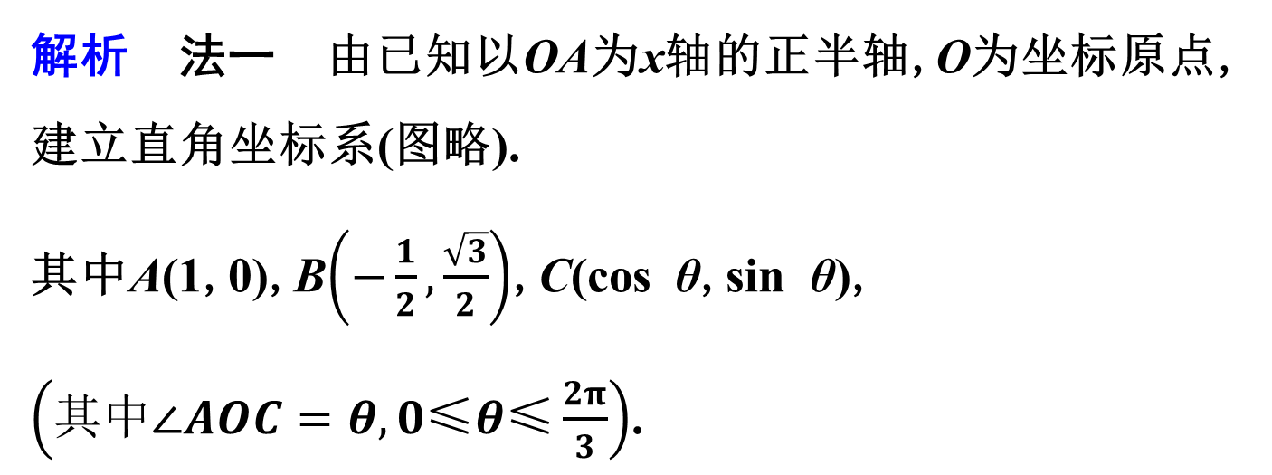
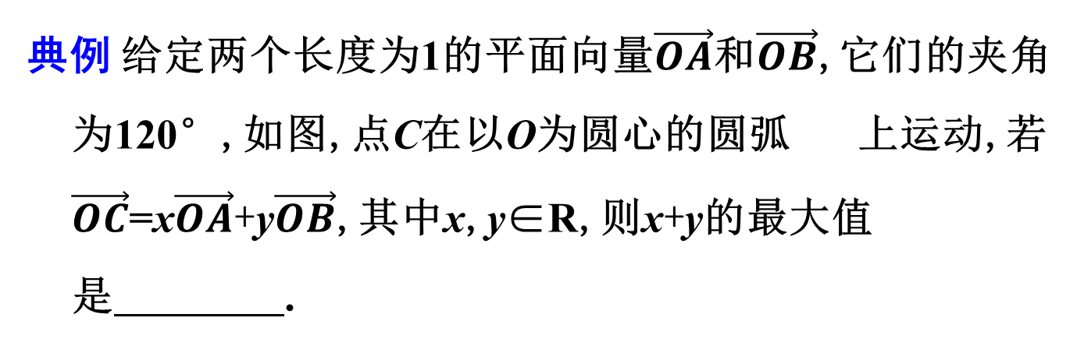
典例 给定两个长度为1的平面向量$\vec{OA}$和$\vec{OB}$,它们的夹角为120°,如图,点C在以O为圆心的圆弧 上运动,若$\vec{OC}$=x$\vec{OA}$+y$\vec{OB}$,其中x,y∈R,则x+y的最大值是 .
2
解析 法一 由已知以OA为x轴的正半轴,O为坐标原点,建立直角坐标系(图略).
其中A(1,0),B$\left(−\frac{1}{2},\frac{\sqrt{3}}{2}\right)$,C(cos θ,sin θ),
$\left(其中∠AOC=θ,0\text{≤}θ\text{≤}\frac{2π}{3}\right)$.

Slide 38

则有$\vec{OC}$=(cos θ,sin θ)=x(1,0)+y$\left(−\frac{1}{2},\frac{\sqrt{3}}{2}\right)$,即$\left\{\begin{matrix}x−\frac{y}{2}=cos θ, \\ \frac{\sqrt{3}}{2}y=sin θ, \end{matrix} \right.$
得x=$\frac{\sqrt{3}}{3}$sin θ+cos θ,y=$\frac{2\sqrt{3}}{3}$sin θ,
x+y=$\frac{\sqrt{3}}{3}$sin θ+cos θ+$\frac{2\sqrt{3}}{3}$sin θ=$\sqrt{3}$sin θ+cos θ=2sin$\left(θ+\frac{π}{6}\right)$,
其中0≤θ≤$\frac{2π}{3}$,所以(x+y)_{max}=2,
当且仅当θ=$\frac{π}{3}$时取得.

Slide 39

法二 如图,
连接AB交OC于点D,设$\vec{OD}$=t$\vec{OC}$,
由于$\vec{OC}$=x$\vec{OA}$+y$\vec{OB}$,
所以$\vec{OD}$=t(x$\vec{OA}$+y$\vec{OB}$).
因为D,A,B三点在同一直线上,所以tx+ty=1,x+y=$\frac{1}{t}$,
由于|$\vec{OD}$|=t|$\vec{OC}$|=t,
当OD⊥AB时t取到最小值$\frac{1}{2}$,当点D与点A或点B重合时t取到最大值1,
故1≤x+y≤2.故x+y的最大值为2.

Slide 40
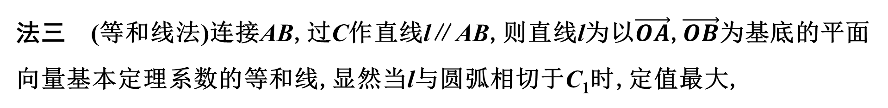
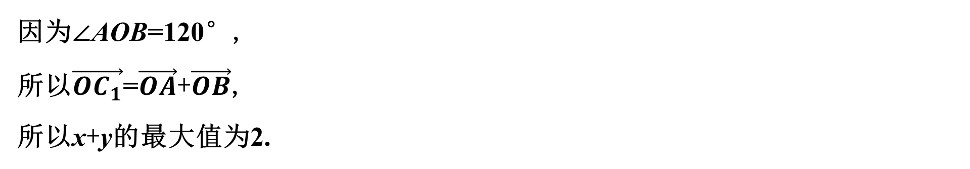
法三 (等和线法)连接AB,过C作直线l∥AB,则直线l为以$\vec{OA}$,$\vec{OB}$为基底的平面向量基本定理系数的等和线,显然当l与圆弧相切于C₁时,定值最大,
因为∠AOB=120°,
所以$\vec{OC_{1}}$=$\vec{OA}$+$\vec{OB}$,
所以x+y的最大值为2.

Slide 41
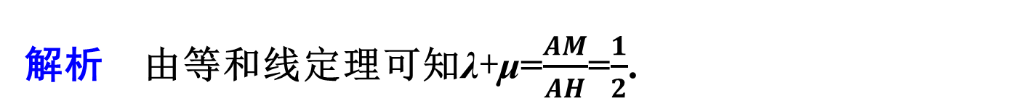

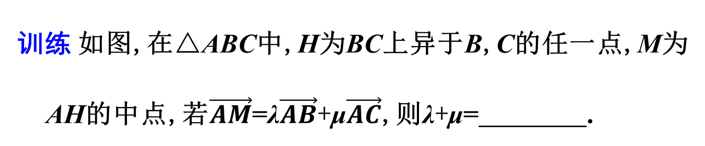
训练 如图,在△ABC中,H为BC上异于B,C的任一点,M为AH的中点,若$\vec{AM}$=λ$\vec{AB}$+μ$\vec{AC}$,则λ+μ= .
$\frac{1}{2}$
解析 由等和线定理可知λ+μ=$\frac{AM}{AH}$=$\frac{1}{2}$.

Slide 42
3
课时对点精练
KESHIDUIDIANJINGLIAN

Slide 43
一、单选题
1.化简2(a-3b)-3(a+b)的结果为( )
A.a+4b B.-a-9b
C.2a+b D.a-3b
解析 2(a-3b)-3(a+b)=2a-6b-3a-3b=-a-9b.
B

Slide 44

2.下列命题中正确的是( )
A.|a|+|b|=|a-b|⇔a与b方向相反
B.在△ABC中,$\vec{AB}$+$\vec{BC}$+$\vec{CA}$=0
C.若两个单位向量互相平行,则这两个单位向量相反
D.如果非零向量a,b的方向相同或相反,那么a+b的方向与a,b之一的方向一定相同
B

Slide 45
解析 对于A,当a,b之一为零向量时,不成立,故A错误;
对于B,首尾顺次相接,B正确;
对于C,两个单位向量互相平行,这两个单位向量相等或相反(大小相等,方向相反),故C错误;
对于D,当a+b=0时,零向量的方向是任意的,故D错误.

Slide 46
3.如图,e₁,e₂为互相垂直的单位向量,向量a+b+c可表示为( )
D
A.2e₁-3e₂
B.3e₁-2e₂
C.2e₁+3e₂
D.3e₁+2e₂
解析 由题意得a=e₁+2e₂,
b=e₁-2e₂,c=e₁+2e₂,
所以a+b+c=e₁+2e₂+e₁-2e₂+e₁+2e₂=3e₁+2e₂.

Slide 47

4.(2025·兰州诊断)已知向量a,b不共线,且c=xa+b,d=a+(2x-1)b,若c与d方向相反,则实数x的值为( )
A.1 B.-$\frac{1}{2}$ C.1或-$\frac{1}{2}$ D.-1或-$\frac{1}{2}$
解析 因为c与d方向相反,所以存在k∈R,使得d=kc,且k<0,
即a+(2x-1)b=kxa+kb,因为向量a,b不共线,则$\left\{\begin{matrix}kx=1, \\ k=2x−1,\end{matrix} \right.$
整理可得x(2x-1)=1,即2x²-x-1=0,解得x=-$\frac{1}{2}$或x=1.
又k<0,所以x<0,故x=-$\frac{1}{2}$.
B

Slide 48

5.在△ABC中,D为AB的中点,E为CD的中点,设$\vec{AB}$=a,$\vec{AC}$=b,则$\vec{AE}$=( )
A.$\frac{1}{2}$a+$\frac{1}{4}$b B.$\frac{1}{2}$a-$\frac{1}{4}$b
C.$\frac{1}{4}$a+$\frac{1}{2}$b D.$\frac{1}{4}$a-$\frac{1}{2}$b
解析 法一 因为D为AB的中点,E为CD的中点,
所以$\vec{AE}$=$\vec{AC}$+$\vec{CE}$
=$\vec{AC}$+$\frac{1}{2}\vec{CD}$=$\vec{AC}$+$\frac{1}{2}\left(\frac{1}{2}\vec{AB}−\vec{AC}\right)$
=$\frac{1}{4}\vec{AB}$+$\frac{1}{2}\vec{AC}$=$\frac{1}{4}$a+$\frac{1}{2}$b.
C

Slide 49

法二 因为D是AB的中点,
所以$\vec{AD}$=$\frac{1}{2}\vec{AB}$,
又E为CD的中点,
所以$\vec{AE}$=$\frac{1}{2}$($\vec{AC}$+$\vec{AD}$)
=$\frac{1}{2}\left(b+\frac{1}{2}a\right)$=$\frac{1}{4}$a+$\frac{1}{2}$b.

Slide 50


6.(2025·佛山质检)在△ABC中,$\vec{AB}$=a,$\vec{AC}$=b,若$\vec{AC}$=2$\vec{EC}$,$\vec{BC}$=2$\vec{DC}$,线段AD与BE交于点F,则$\vec{CF}$=( )
A.$\frac{1}{3}$a+$\frac{2}{3}$b B.$\frac{1}{3}$a-$\frac{2}{3}$b C.-$\frac{1}{3}$a+$\frac{2}{3}$b D.-$\frac{1}{3}$a-$\frac{2}{3}$b
解析 如图所示,
B
由$\vec{AC}$=2$\vec{EC}$,$\vec{BC}$=2$\vec{DC}$可得D,E分别为BC,AC的中点,
由三角形中线的性质可得$\vec{AF}$=$\frac{2}{3}\vec{AD}$,
又$\vec{AD}$=$\frac{1}{2}$($\vec{AB}$+$\vec{AC}$)=$\frac{1}{2}$(a+b),

Slide 51

所以$\vec{AF}$=$\frac{2}{3}$×$\frac{1}{2}$(a+b)=$\frac{1}{3}$(a+b),
因此$\vec{CF}$=$\vec{CA}$+$\vec{AF}$=-b+$\frac{1}{3}$(a+b)
=$\frac{1}{3}$a-$\frac{2}{3}$b.

Slide 52

7.已知D为线段AB上的任意一点,O为直线AB外一点,A关于点O的对称点为C.若$\vec{OD}$=x$\vec{OB}$+y$\vec{OC}$,则x-y的值为( )
A.-1 B.0 C.1 D.2
解析 因为A关于点O的对称点为C,
所以$\vec{OC}$=-$\vec{OA}$,
又$\vec{OD}$=x$\vec{OB}$+y$\vec{OC}$,
所以$\vec{OD}$=x$\vec{OB}$-y$\vec{OA}$,
又因为A,B,D三点共线,所以x-y=1.
C

Slide 53


8.(2025·郑州联考)在平行四边形ABCD中,E是BC的中点,F是CD的中点,DE与BF相交于点G,则$\vec{AG}$=( )
A.$\frac{2}{3}\vec{AB}$+$\frac{2}{3}\vec{AD}$ B.$\frac{2}{3}\vec{AB}$+$\frac{1}{3}\vec{AD}$
C.$\frac{1}{3}\vec{AB}$+$\frac{1}{3}\vec{AD}$ D.$\frac{1}{3}\vec{AB}$+$\frac{2}{3}\vec{AD}$
解析 连接BD,GC,如图所示,
A
由题意可知,G为△BCD的重心,
设AC∩BD=O,则O为AC的中点,A,O,G,C四点共线,
且AO=OC=3OG,所以$\vec{AG}$=$\frac{2}{3}\vec{AC}$=$\frac{2}{3}$($\vec{AB}$+$\vec{AD}$)=$\frac{2}{3}\vec{AB}$+$\frac{2}{3}\vec{AD}$.

Slide 54

二、多选题
9.已知P是△ABC所在平面内一点,且满足|$\vec{PB}$-$\vec{PC}$|-|$\vec{PB}$+$\vec{PC}$-2$\vec{PA}$|=0,则△ABC不可能是( )
A.钝角三角形 B.直角三角形
C.等腰三角形 D.等边三角形
解析 设D为BC的中点,则$\vec{PB}$+$\vec{PC}$=2$\vec{PD}$,
由已知得|$\vec{CB}$|=|2$\vec{PD}$-2$\vec{PA}$|=2|$\vec{AD}$|,
∴△ABC为直角三角形,且∠BAC为直角.
AD

Slide 55

10.在梯形ABCD中,AB∥CD,AB=2CD,AC与BD相交于点O,则下列结论正确的是( )
A.$\vec{AC}$-$\vec{AD}$=$\frac{1}{2}\vec{AB}$ B.|$\vec{OA}$+2$\vec{OC}$|=0
C.$\vec{OA}$=$\frac{2}{3}\vec{CD}$+$\frac{1}{3}\vec{CB}$ D.$\vec{AB}$+$\vec{BC}$+$\vec{CD}$+$\vec{DA}$=0
解析 对于A,$\vec{AC}$-$\vec{AD}$=$\vec{DC}$=$\frac{1}{2}\vec{AB}$,故A正确;
对于B,由题知$\frac{CO}{AO}$=$\frac{CD}{AB}$=$\frac{1}{2}$, 所以$\vec{OA}$+2$\vec{OC}$=0,故|$\vec{OA}$+2$\vec{OC}$|=0,故B正确;
对于C,$\vec{OA}$=$\frac{2}{3}\vec{CA}$=$\frac{2}{3}$($\vec{CB}$+2$\vec{CD}$)=$\frac{2}{3}\vec{CB}$+$\frac{4}{3}\vec{CD}$,故C错误;
对于D,$\vec{AB}$+$\vec{BC}$+$\vec{CD}$+$\vec{DA}$=0,故D正确.
ABD

Slide 56

11.下列命题正确的是( )
A.若A,B,C,D四点在同一条直线上,且AB=CD,则$\vec{AB}$=$\vec{CD}$
B.在△ABC中,若O点满足$\vec{OA}$+$\vec{OB}$+$\vec{OC}$=0,则O点是△ABC的重心
C.若a=(1,1),把a向右平移2个单位,得到的向量的坐标为(3,1)
D.在△ABC中,若$\vec{CP}$=λ$\left(\frac{\vec{CA}}{|\vec{CA}|}+\frac{\vec{CB}}{|\vec{CB}|}\right)$,则P点的轨迹经过△ABC的内心
BD

Slide 57

解析 对于A,如图,A,B,C,D四点满足条件,但$\vec{AB}$≠$\vec{CD}$,故A错误;
对于B,设BC的中点为D,当$\vec{OA}$+$\vec{OB}$+$\vec{OC}$=0时,能得到$\vec{OA}$=-($\vec{OB}$+$\vec{OC}$),所以$\vec{OA}$=-2$\vec{OD}$,所以O是△ABC的重心,故B正确.
对于C,向量由向量的方向和模确定,平移不改变这两个量,故C错误.
对于D,根据向量加法的几何意义知,以$\frac{\vec{CA}}{|\vec{CA}|}$,$\frac{\vec{CB}}{|\vec{CB}|}$为邻边所得到的平行四边形是菱形,点P在该菱形的对角线上,由菱形的对角线平分一组对角,得P点在∠ACB的平分线所在直线上,故D正确.

Slide 58


三、填空题
12.在正六边形ABCDEF中,若AB=1,则|$\vec{AB}$+$\vec{FE}$+$\vec{CD}$|= .
2
解析 法一 如图,连接AD,BE,CF,
因为正六边形ABCDEF由6个全等的等边三角形构成,
且AB=1,所以|$\vec{AD}$|=2,
所以|$\vec{AB}$+$\vec{FE}$+$\vec{CD}$|=|$\vec{AB}$+$\vec{BC}$+$\vec{CD}$|=|$\vec{AD}$|=2.

Slide 59

法二 连接AD,易知AD=2,
则|$\vec{AB}$+$\vec{FE}$+$\vec{CD}$|
=|$\vec{ED}$+$\vec{FE}$+$\vec{CD}$|
=|$\vec{AF}$+$\vec{FE}$+$\vec{ED}$|
=|$\vec{AE}$+$\vec{ED}$|=|$\vec{AD}$|=2.

Slide 60


13.已知e₁,e₂为平面内两个不共线的向量,$\vec{MN}$=2e₁-3e₂,$\vec{NP}$=λe₁+6e₂,若M,N,P三点共线,则λ= .
-4
解析 因为M,N,P三点共线,所以存在实数k使得$\vec{MN}$=k$\vec{NP}$,
即2e₁-3e₂=k(λe₁+6e₂),
又e₁,e₂为平面内两个不共线的向量,
可得$\left\{\begin{matrix}2=kλ, \\ −3=6k,\end{matrix} \right.$解得λ=-4.

Slide 61


$\frac{4}{3}$
14.在△ABC中,P是BC上一点,若$\vec{BP}$=2$\vec{PC}$,$\vec{AP}$=λ$\vec{AB}$+μ$\vec{AC}$,则2λ+μ= .
解析 在△ABC中,$\vec{BP}$=2$\vec{PC}$,
则$\vec{AP}$=$\vec{AB}$+$\vec{BP}$=$\vec{AB}$+$\frac{2}{3}\vec{BC}$
=$\vec{AB}$+$\frac{2}{3}$($\vec{AC}$-$\vec{AB}$)=$\frac{1}{3}\vec{AB}$+$\frac{2}{3}\vec{AC}$,
又$\vec{AP}$=λ$\vec{AB}$+μ$\vec{AC}$,且$\vec{AB}$,$\vec{AC}$不共线,
则λ=$\frac{1}{3}$,μ=$\frac{2}{3}$,所以2λ+μ=$\frac{4}{3}$.

Slide 62

四、解答题
15.已知a,b不共线,$\vec{OA}$=a,$\vec{OB}$=b,$\vec{OC}$=c,$\vec{OD}$=d,$\vec{OE}$=e,设t∈R,如果3a=c,2b=d,e=t(a+b),是否存在实数t使C,D,E三点在一条直线上?若存在,求出实数t的值,若不存在,请说明理由.
解 由题设知,$\vec{CD}$=d-c=2b-3a,$\vec{CE}$=e-c=(t-3)a+tb,
C,D,E三点在一条直线上的充要条件是存在实数k,使得$\vec{CE}$=k$\vec{CD}$,
即(t-3)a+tb=-3ka+2kb,整理得(t-3+3k)a=(2k-t)b.
因为a,b不共线,所以有$\left\{\begin{matrix}t−3+3k=0, \\ 2k−t=0, \end{matrix} \right.$解得t=$\frac{6}{5}$.
故存在实数t=$\frac{6}{5}$使C,D,E三点在一条直线上.

Slide 63


16.如图,在△ABC中,D为BC的四等分点,且靠近B点,E,F分别为AC,AD的三等分点,且分别靠近A,D两点,设$\vec{AB}$=a,
$\vec{AC}$=b.
(1)试用a,b表示$\vec{BC}$,$\vec{AD}$,$\vec{BE}$;
解 在△ABC中,因为$\vec{AB}$=a,$\vec{AC}$=b,所以$\vec{BC}$=$\vec{AC}$-$\vec{AB}$=b-a,
$\vec{AD}$=$\vec{AB}$+$\vec{BD}$=$\vec{AB}$+$\frac{1}{4}\vec{BC}$=a+$\frac{1}{4}$(b-a)=$\frac{3}{4}$a+$\frac{1}{4}$b,
$\vec{BE}$=$\vec{BA}$+$\vec{AE}$=-$\vec{AB}$+$\frac{1}{3}\vec{AC}$=-a+$\frac{1}{3}$b.

Slide 64

(2)证明:B,E,F三点共线.
证明 因为$\vec{BE}$=-a+$\frac{1}{3}$b,
$\vec{BF}$=$\vec{BA}$+$\vec{AF}$=-$\vec{AB}$+$\frac{2}{3}\vec{AD}$
=-a+$\frac{2}{3}\left(\frac{3}{4}a+\frac{1}{4}b\right)$=-$\frac{1}{2}$a+$\frac{1}{6}$ a a
=$\frac{1}{2}\left(−a+\frac{1}{3}b\right)$,
所以$\vec{BF}$=$\frac{1}{2}\vec{BE}$,即$\vec{BF}与\vec{BE}$共线,且有公共点B,所以B,E,F三点共线.

